Slide 1

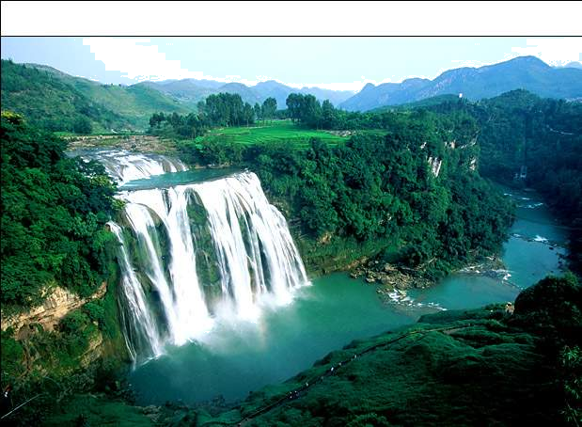
苏教版 五年级 语文上册 第五组
黄果树瀑布

Slide 2
瀑布
瀑布
还没看见它，
先听见它的声音，
好像叠叠的浪涌上岸滩，
又像阵阵的风吹过松林。
山路忽然一转，
啊！望见了它的全身！
这般景象没法比喻，
千丈青山衬着一道白银。
站在它脚下仰望，
好伟大呀，一座珍珠的屏！
时时来一阵风，
把它吹得如烟，如雾，如尘。
叶圣陶

Slide 3
黄果树瀑布简介
黄果树瀑布位于贵州省镇宁布依族苗族自治县境内。素有“天下奇景”之称。黄果树瀑布是白水河上九级瀑布中的最大一级，是我国第－大瀑布，也是亚洲最大的瀑布。黄果树瀑布落差74米，宽81米，河水从断崖顶端凌空飞流而卜，倾入崖下的犀牛潭中，势如翻江倒海。水石相激，发出震天巨响，腾起一片烟雾，迷蒙细雾在阳光照射下，又化作一道道彩虹，幻景绰绰，奇妙无穷。黄果树瀑布的形态因季节而有变化，冬天水小时，它妩媚秀丽，轻轻下泻；到了夏秋，水量大增，那撼天动地的磅礴气势，简直令人惊心动魄。有时瀑布激起的雪沫烟雾，高达数百米漫天浮游，竟使其周围经常处于纷飞的细雨之中。

Slide 4

杰作 悬挂 沉醉
漂浮 聆听 掩映
人喧马嘶 山回谷应

Slide 5

于坚，1954年生，当代
诗人、作家。主要作品有散文
集《人间笔记》、《丽江后面》、
《云南这边》。

Slide 6
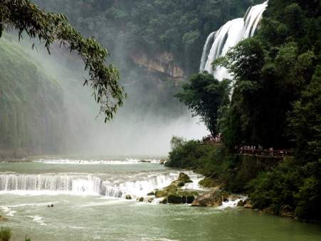
自由读课文思考：
作者写了黄果树
瀑布的哪些方面？
声音、形态、气势

Slide 7
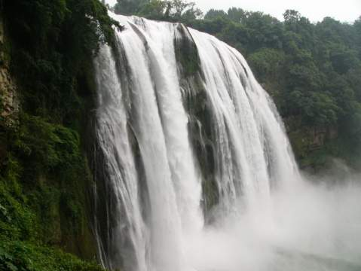
就像是微风拂过树梢，渐近渐响，最后像潮水般
涌过来，盖过了人喧马嘶，天地间只存下一片喧
嚣的水声了。
那“哗哗”的水声便成了千万架织布机的大合奏。
瀑布从岩壁上直泻下来，如雷声轰鸣，山回谷应。
聆听着訇然作响的瀑布声……

Slide 8
就像是微风拂过树梢，渐近渐响，最后
像潮水般涌过来，盖过了人喧马嘶。天地间
就只存下一片喧嚣的水声了。
形容瀑布水声大，水势凶猛。

Slide 9
透过树的缝隙，便看到一道瀑布悬挂在岩壁上，上面折为三叠，好像一匹宽幅白练正从织布机上泻下来。那“哗哗”的水声便成了千万架织布机的大合奏。
形容瀑布壮观雄美。

Slide 10
作者对黄果树瀑布的描述采用了什么顺序?
入口处看瀑布
逐渐靠近瀑布
绕过了 瀑布
由远及近 通过立足点的改变，展现黄果树瀑布。

Slide 11
浏览全文，思考作者对黄果树
瀑布的认识有哪些变化?请在课文
中找出相关词句。

Slide 12
不激动 无聊 震撼了 复活了 赞美
文章采用先抑后扬的写法，通过前后的
对比，赞美了黄果树瀑布的雄伟，壮丽。

Slide 13
古代著名旅行家徐霞客在300多年前就对黄果树
瀑布有过描述，也是中国历史上对黄果树瀑布进行详
尽记载的第一人：
万练飞空，飞沫反涌，如烟雾腾空，
势甚雄厉。盖余所见瀑布，高峻数倍者有
之，而从无此阔而大者。

Slide 14

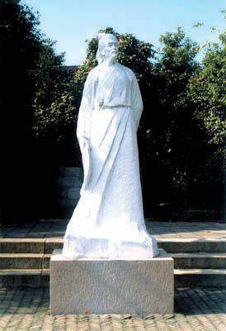
徐霞客（1586—1641），汉族，名弘祖，字振之，号霞客，江苏江阴人。明朝地理学家、旅行家和文学家。他经30年考察撰成的60万字《徐霞客游记》，开辟了地理学上系统观察自然、描述自然的新方向；既是系统考察祖国地貌地质的地理名著，又是描绘华夏风景资源的旅游巨篇，还是文字优美的文学佳作，在国内外具有深远的影响。近年，视徐霞客为游圣，步徐霞客足迹，游览祖国大好河山已成为中国旅游界的崭新时尚。

Slide 15
作业
1. 朗读课文。
2. 你还知道世界上哪些著名的瀑布，请再
收集一些和同学交流。

Slide 16


